Slide 1
CHAOS

Slide 2
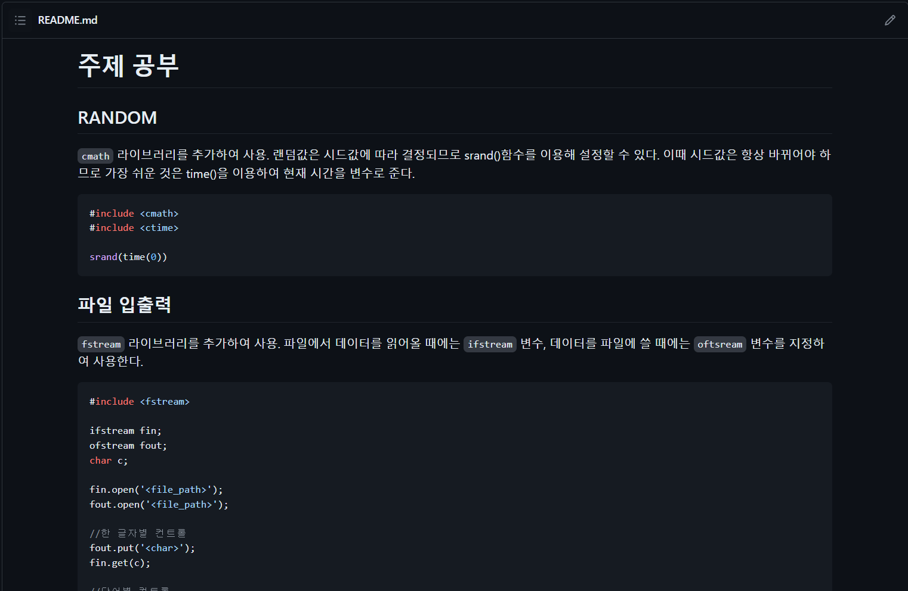
Pre-Study
README.md
파일에 주제 공부한 내용 정리
(몰랐던 내용, 고찰 등)
내용 정리가 끝났으면
[docs] Week2 주제 정리 등으로 commit

Slide 3
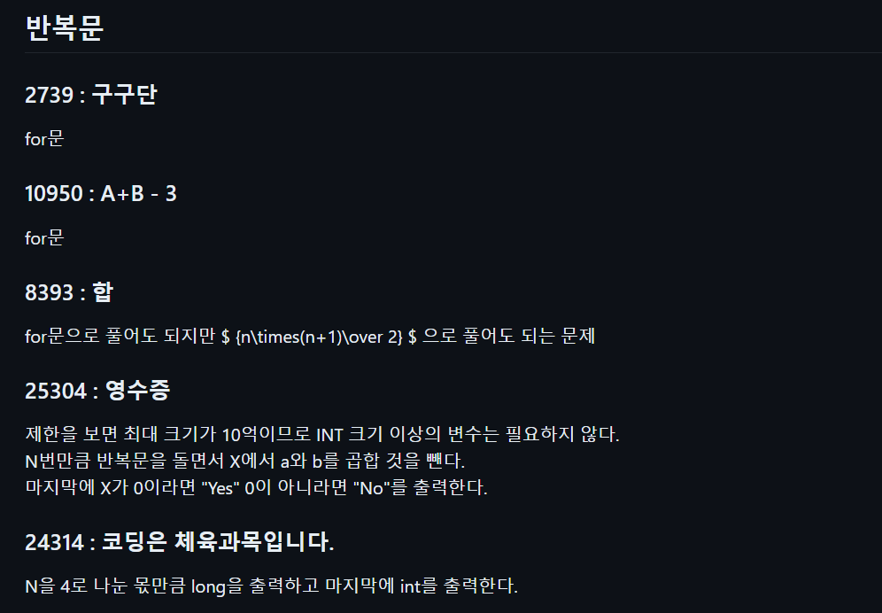
Pre-Study
주제 공부 했던 README.md 혹은 다른 md 파일에 문제 풀이를 먼저 적는다.

Slide 4
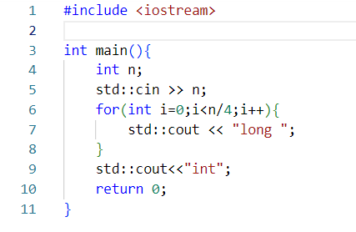
Pre-Study
실제 코드로 작성해보고 테스트 케이스를 잘 통과하는 것 같으면 백준에 제출해본다.
성공하면 소스코드를 commit한다.
Ex) [ac]#week1 BOJ_25314

Slide 5
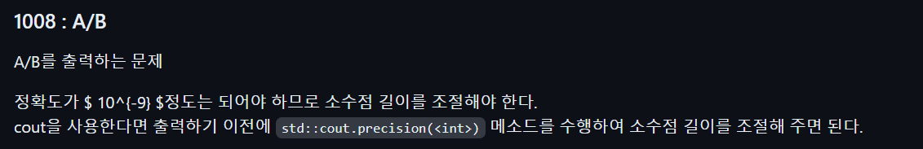
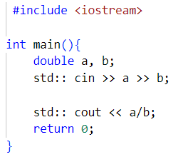
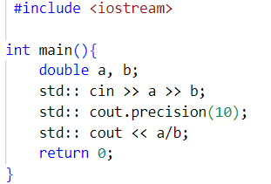
Pre-Study
만약 어떤 이유에서든지 AC를 받지 못한 경우 README에 왜 틀렸는지를 기록한다.
틀린 이유와 함께 코드를 수정하고 다시 도전한다.

Slide 6
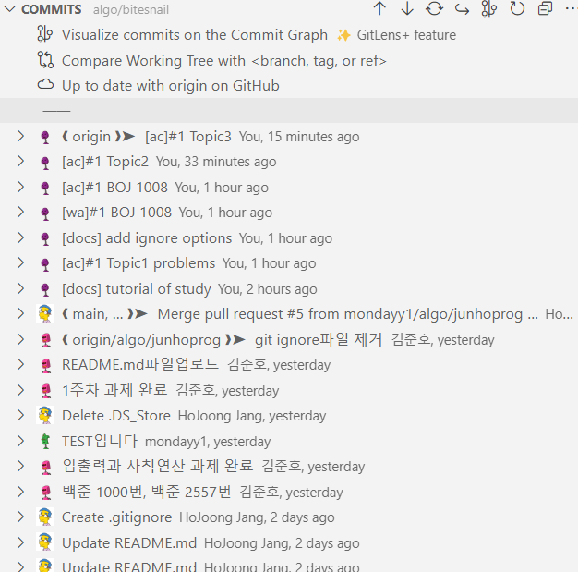
Pre-Study
여러 개 쌓인 커밋들
Github에 push
해당 브랜치가 존재하지 않는다면 아래 명령어로 연결
git push --set-upstream origin <branch name>
존재한다면 git push origin

Slide 7
Pre-Study
주차_숙제검사 이슈에 코멘트 달기
발표 준비 해오기~
끝!

